Slide 1
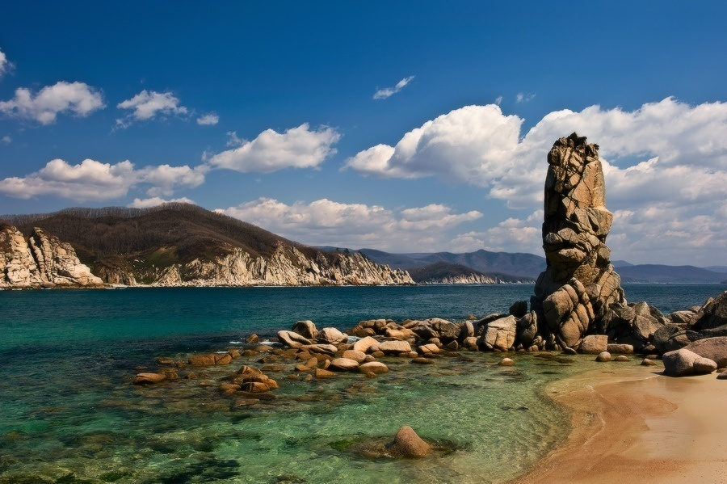
Интегрированная непосредственно-образовательная деятельность для детей разновозрастной группы
4-5 лет с элементами сюжетно-ролевой игры.
Тема: «НАША РОДИНА – ПРИМОРСКИЙ
КРАЙ!»
Воспитатель: Киселева С.Г.

Slide 2
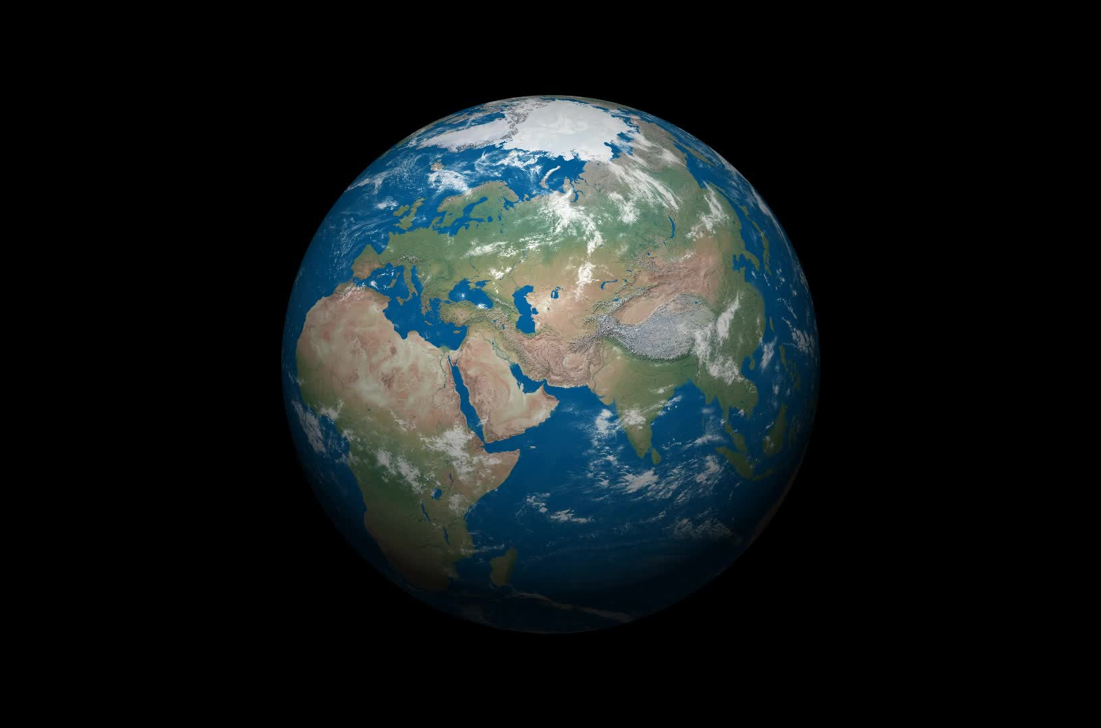
Слайд 2
Планета Земля

Slide 3
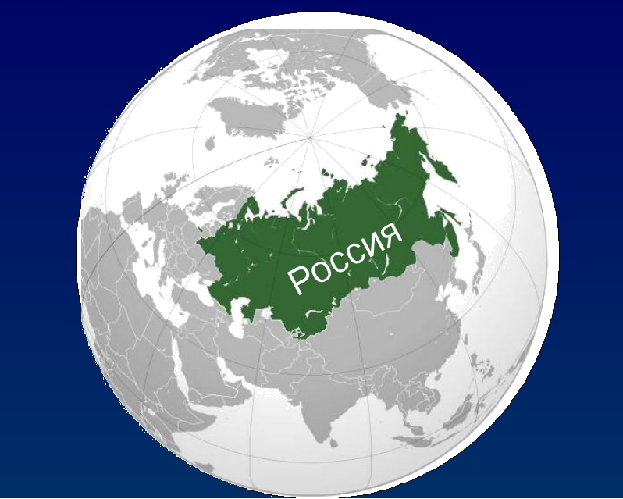
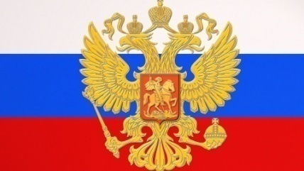
Слайд 3

Slide 4
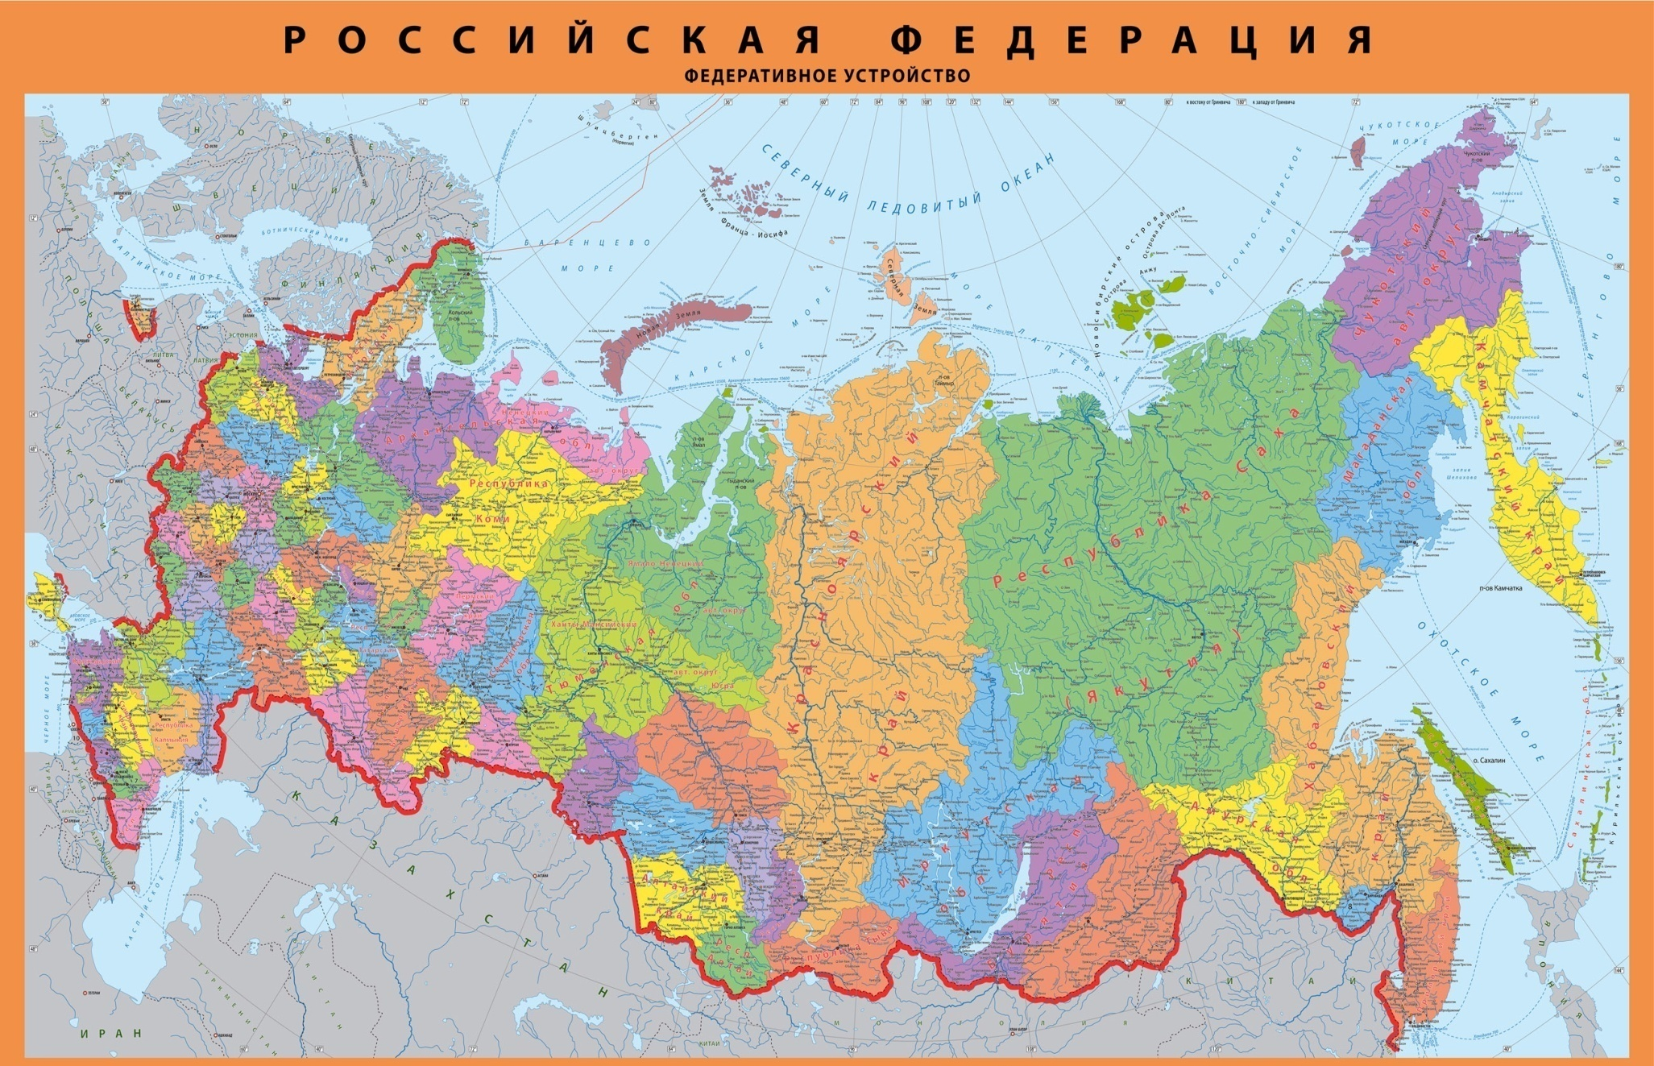
Слайд 4

Slide 5
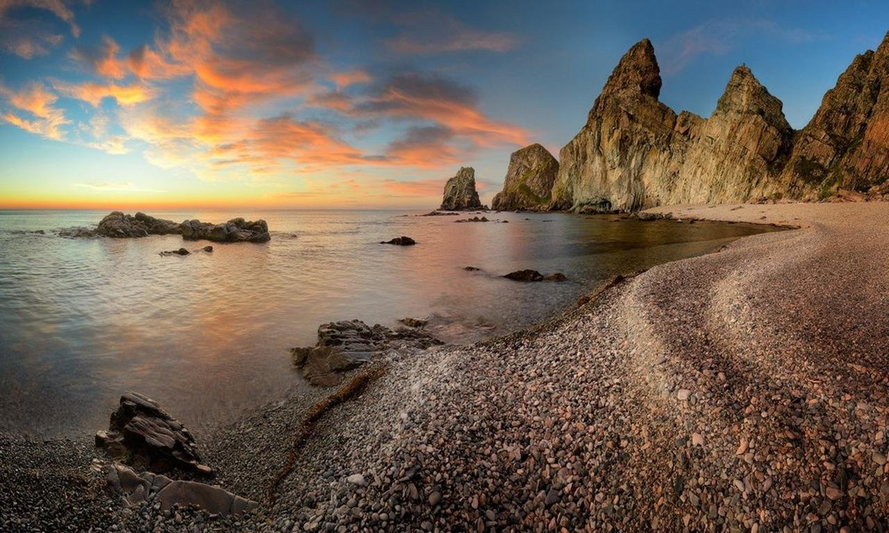
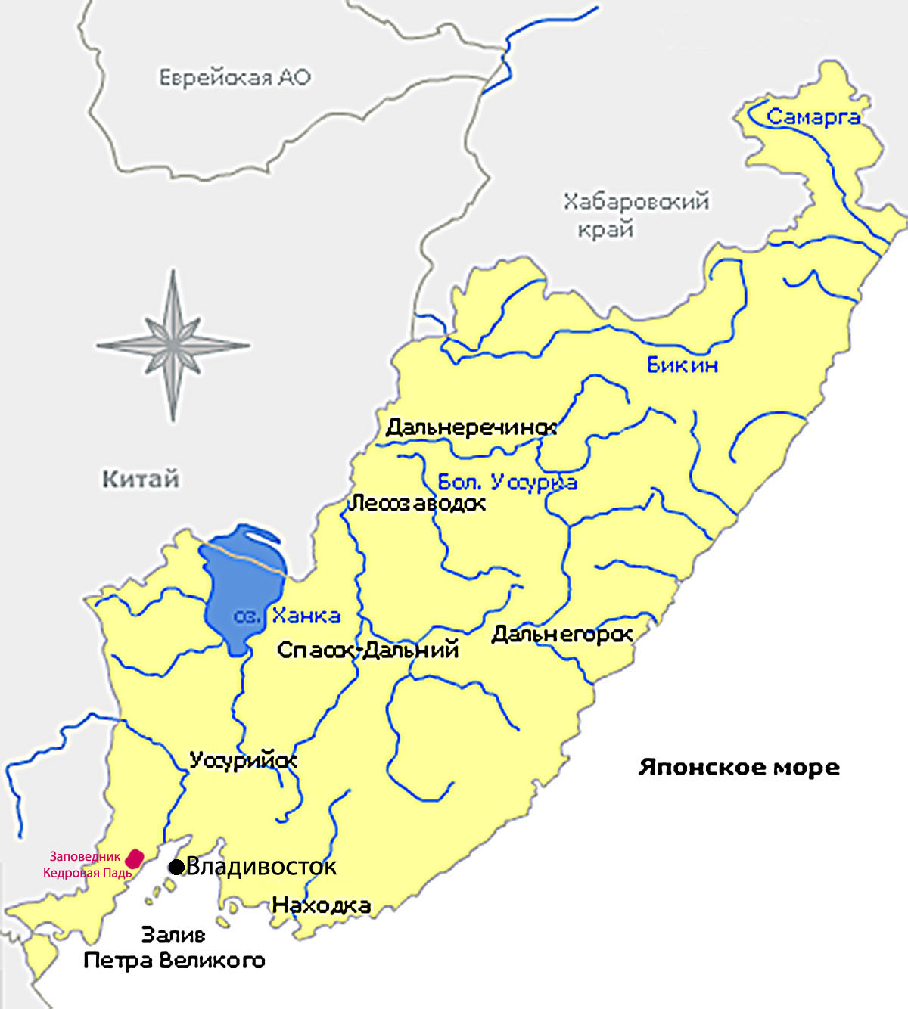
Приморский край
Слайд 5

Slide 6
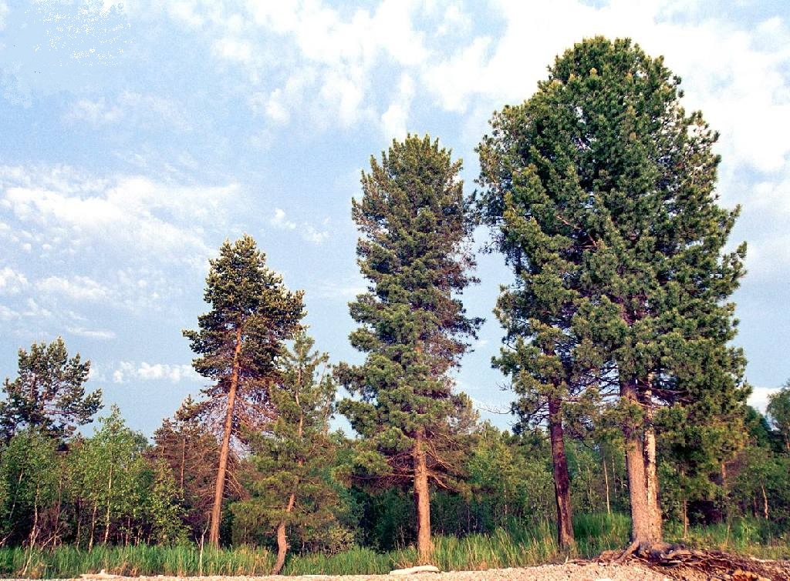
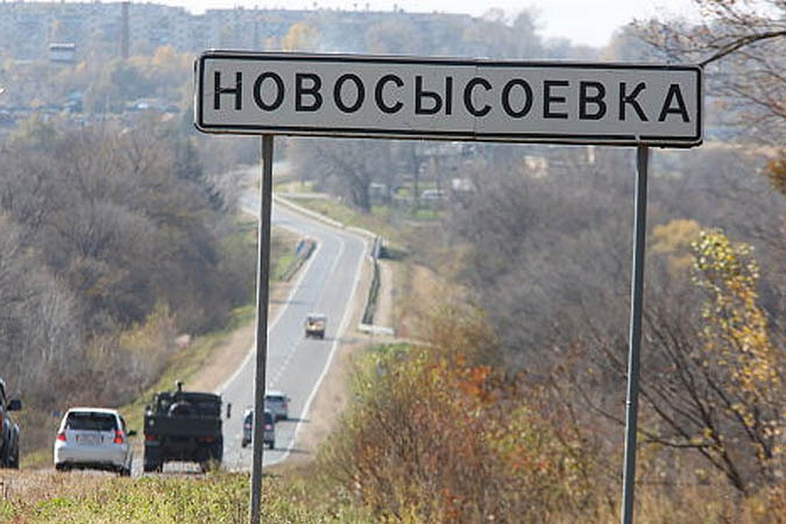
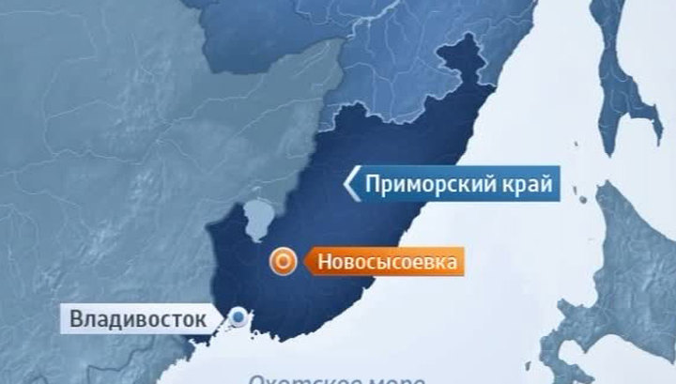
Слайд 6

Slide 7


ГЕРАЛЬДИКА ПРИМОРСКОГО КРАЯ
В гербе мы видим Андреевский синий крест, он символизируют край, как военно-укрепленную крепость России на Дальнем Востоке. Синий цвет креста – цвет моря, зеленый – цвет тайги, изобилия и надежды. Золотой уссурийский тигр – символ уникальной природы края, могущества, богатства и справедливости.
На флаге: красный цвет – символ храбрости, мужества, подвига местных жителей. Голубой – символизирует честность, верность идеалам, цвет моря. Белая разделяющая полоса – единство Приморского края и России.
Слайд 7

Slide 8
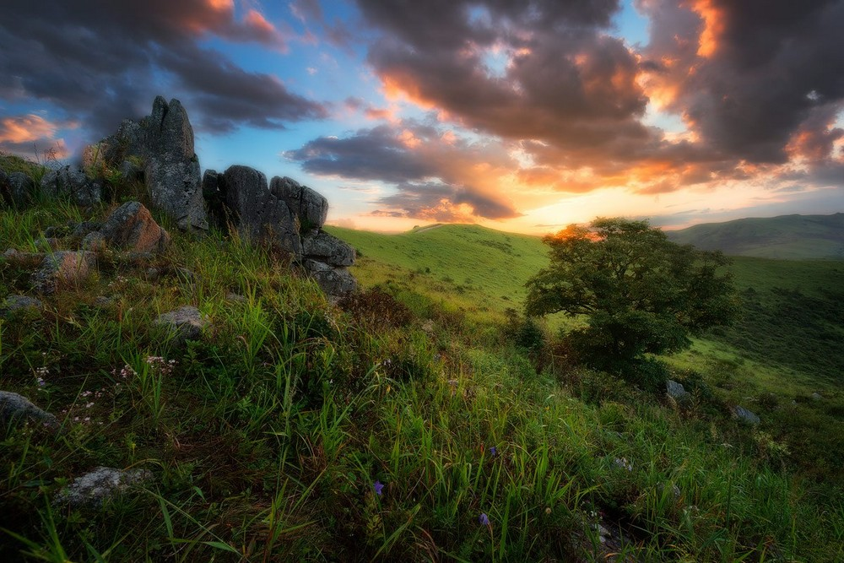
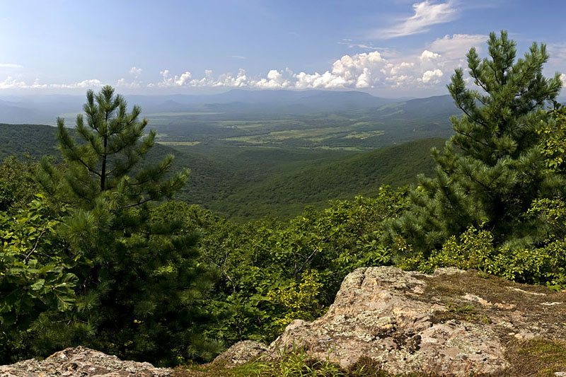
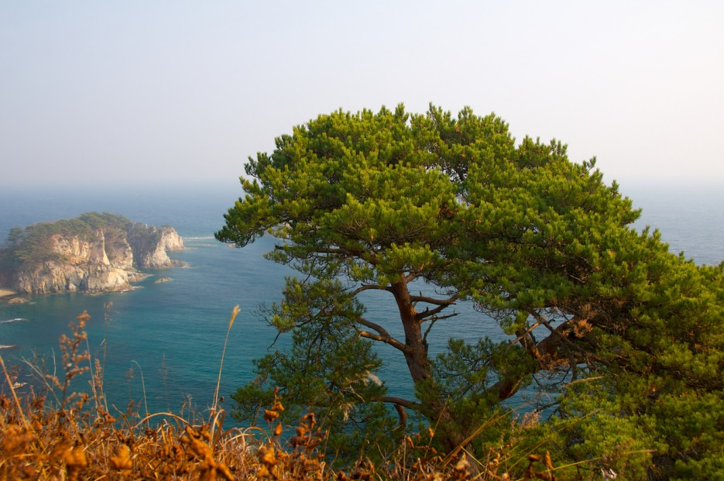
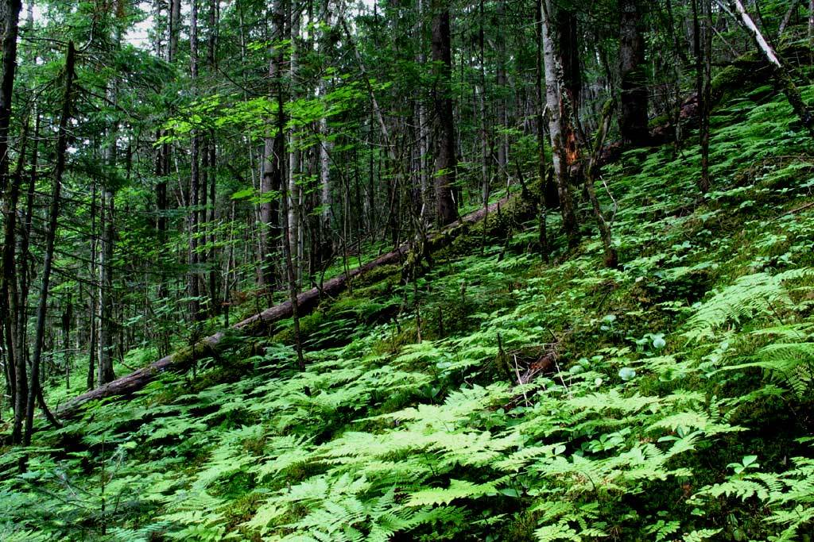
Слайд 8

Slide 9
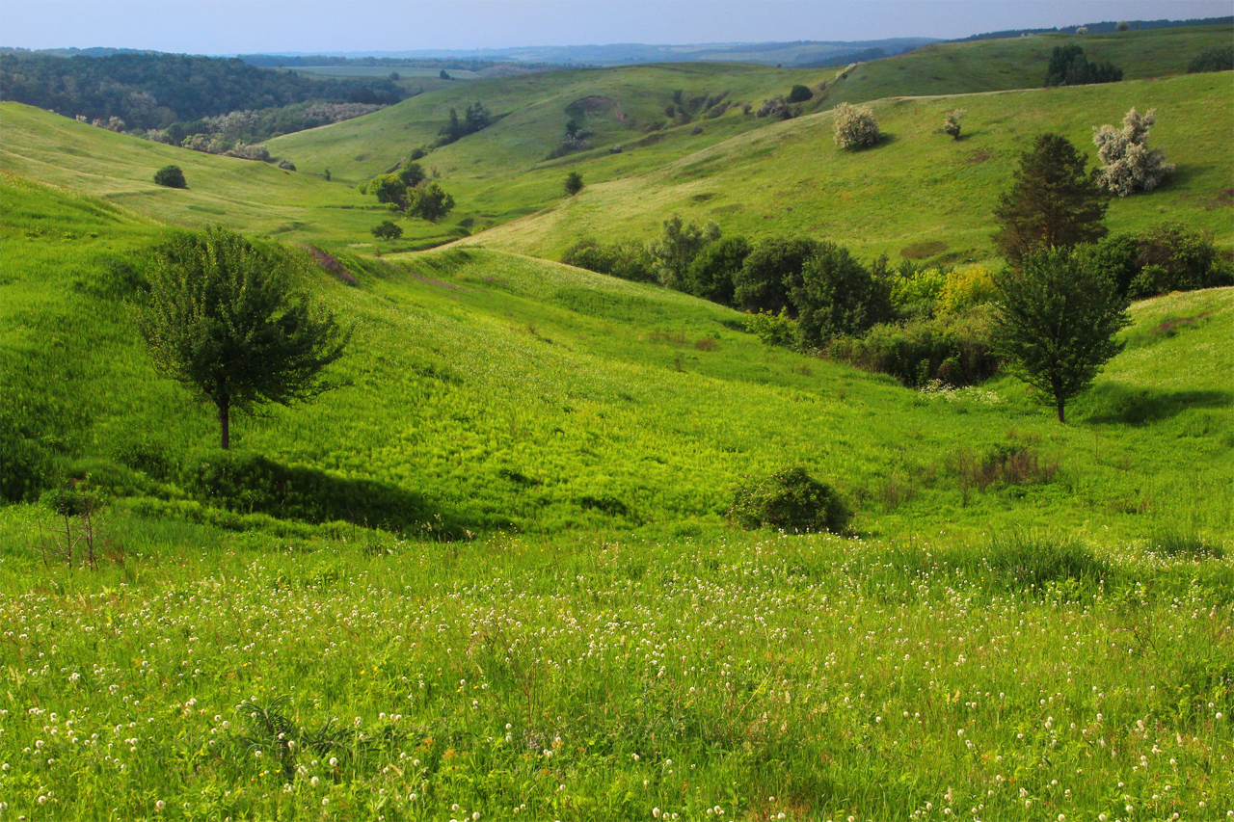
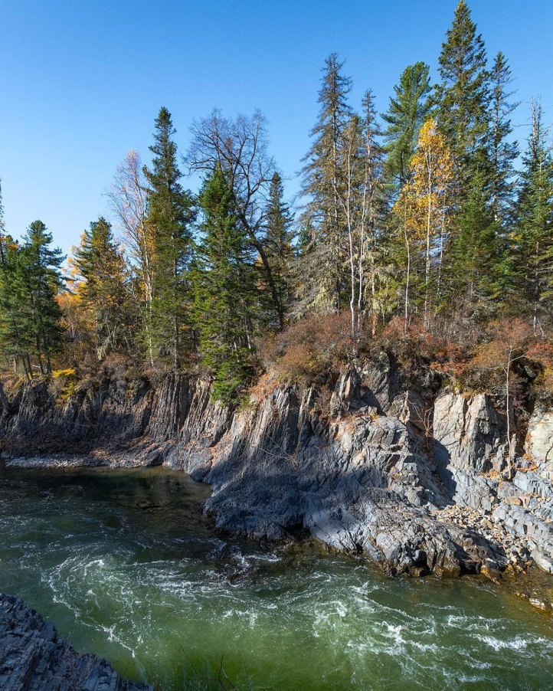
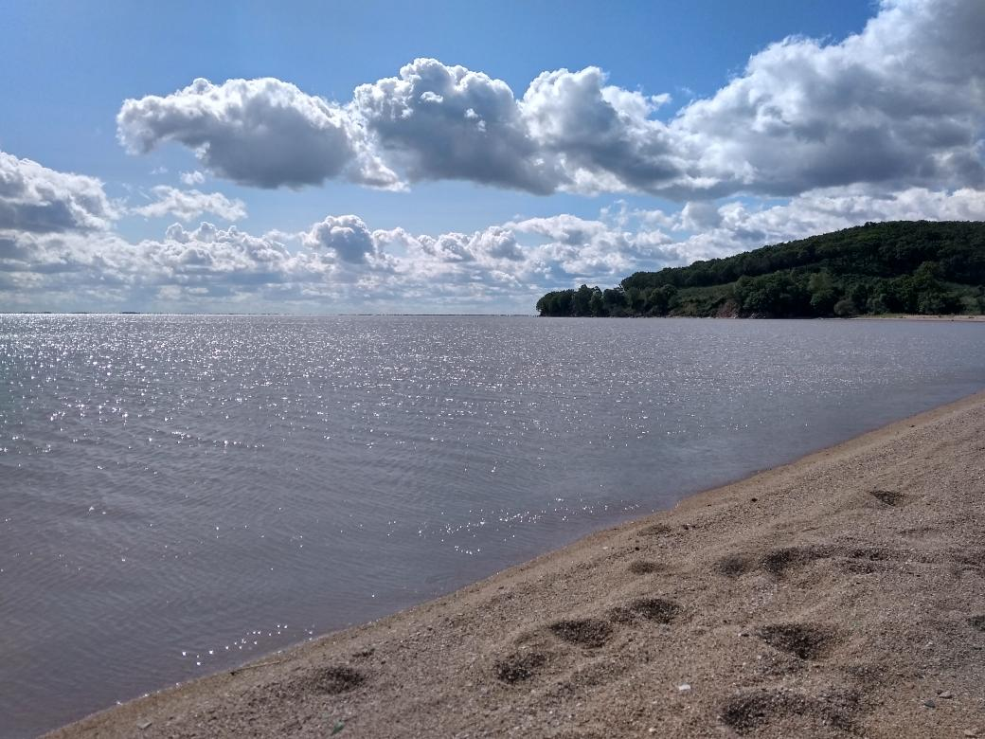

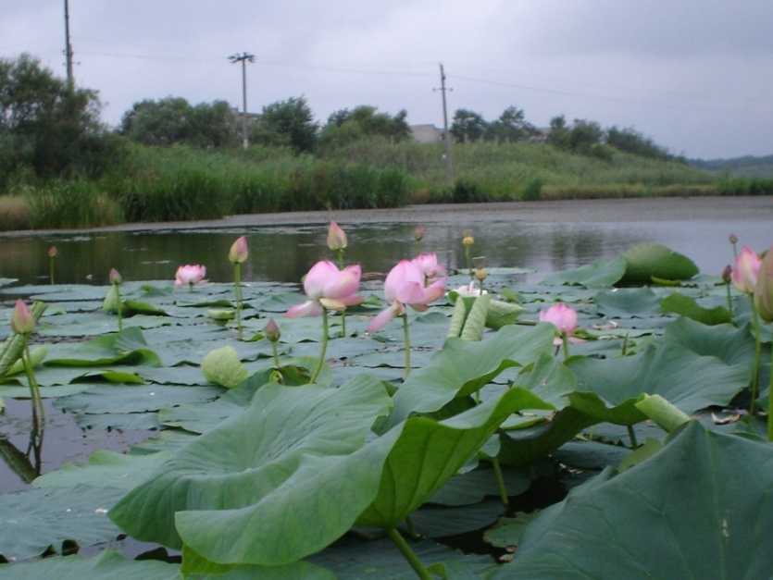
Слайд 9
Многолики ландшафты нашего края. Есть скалистые вершины, каменистые склоны. Горные речки, водопады и спокойные равнинные потоки. Есть каменные побережья и песчаные пляжи. Степи и непроходимые леса.

Slide 10
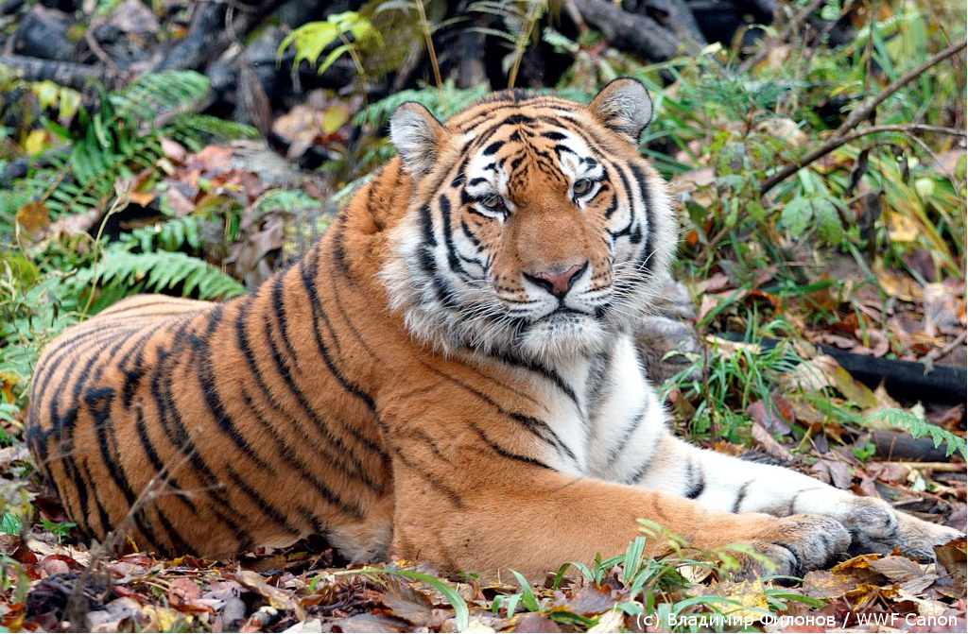
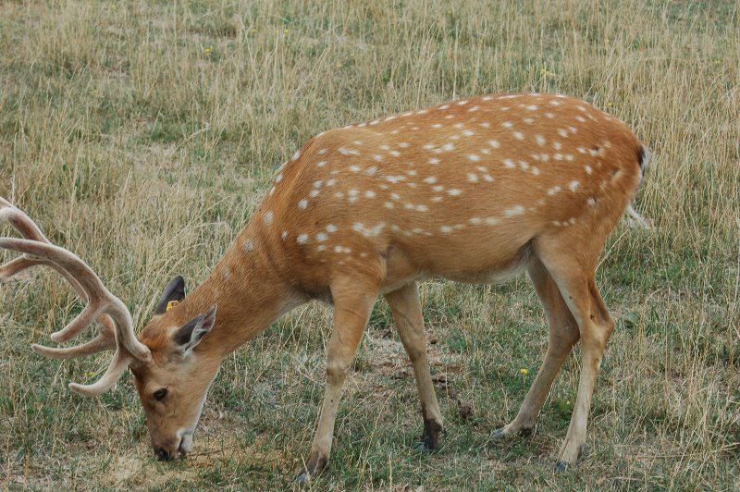
Слайд 10
В кедровых лесах живет хозяин тайги - уссурийский тигр и благородный пятнистый олень.

Slide 11
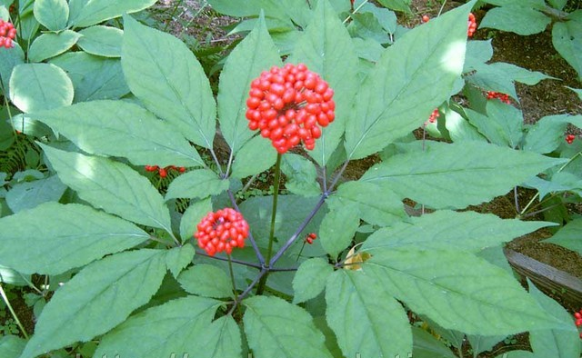
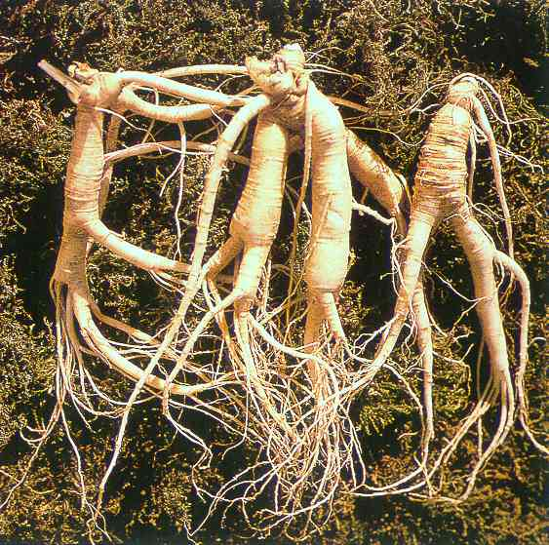
Слайд 11
Под кедрами, глубоко в земле, живет «женьшень» - золотой корень. Источник силы и здоровья.

Slide 12
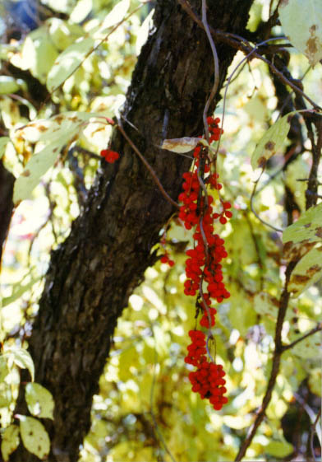
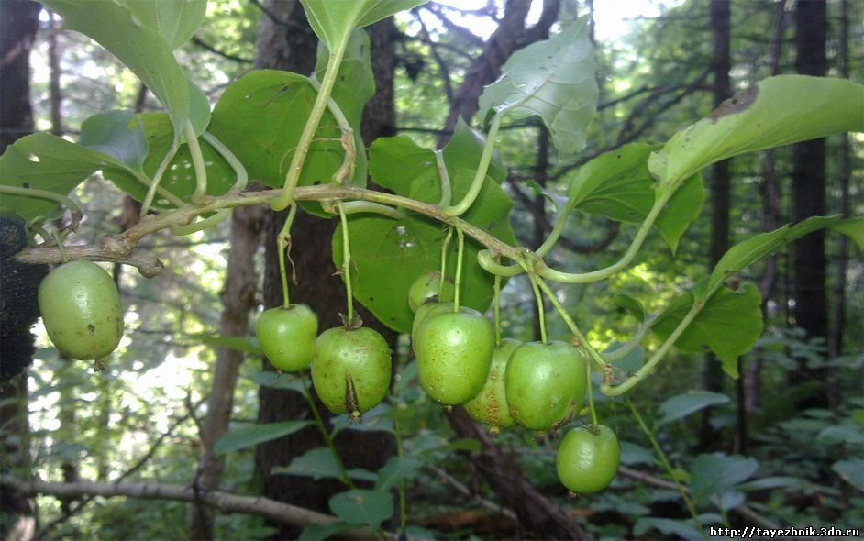
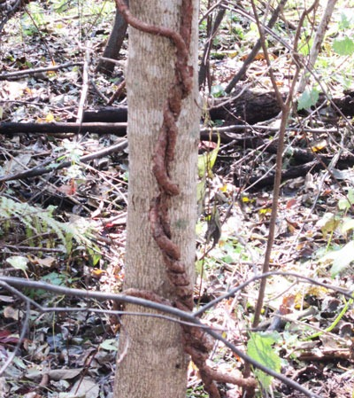
Слайд 12
В таёжных лесах, обвивая кедры и ели, растёт виноград кишмиш и лимонник - лиана здоровья и силы.

Slide 13
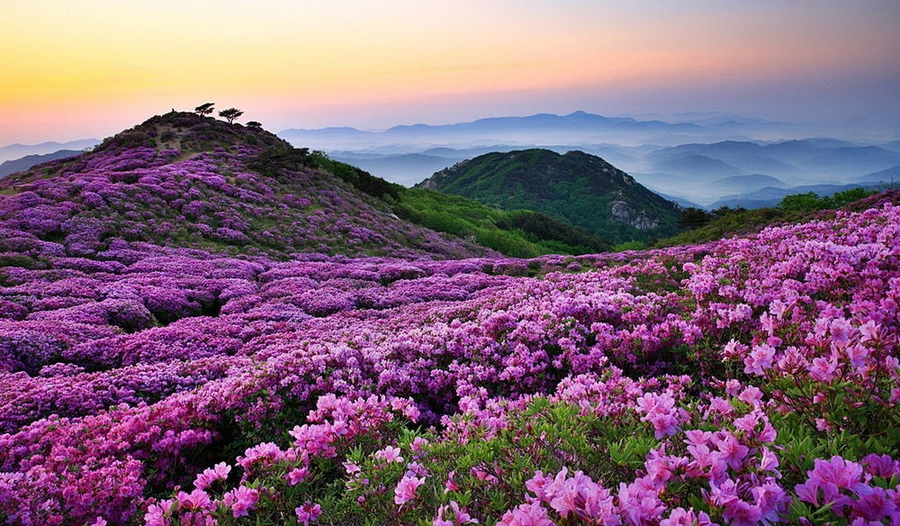
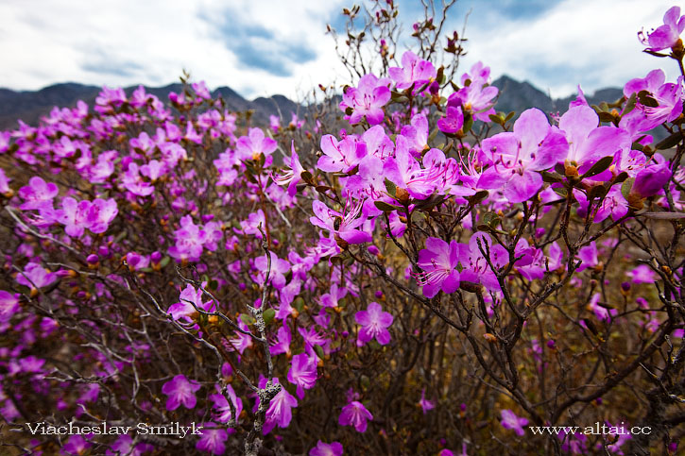
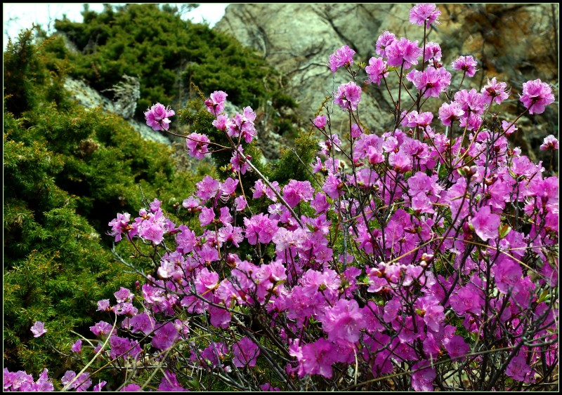
Слайд 13
Багульник - красота неописуемая, когда цветет весной. Отличное лекарственное растение.

Slide 14
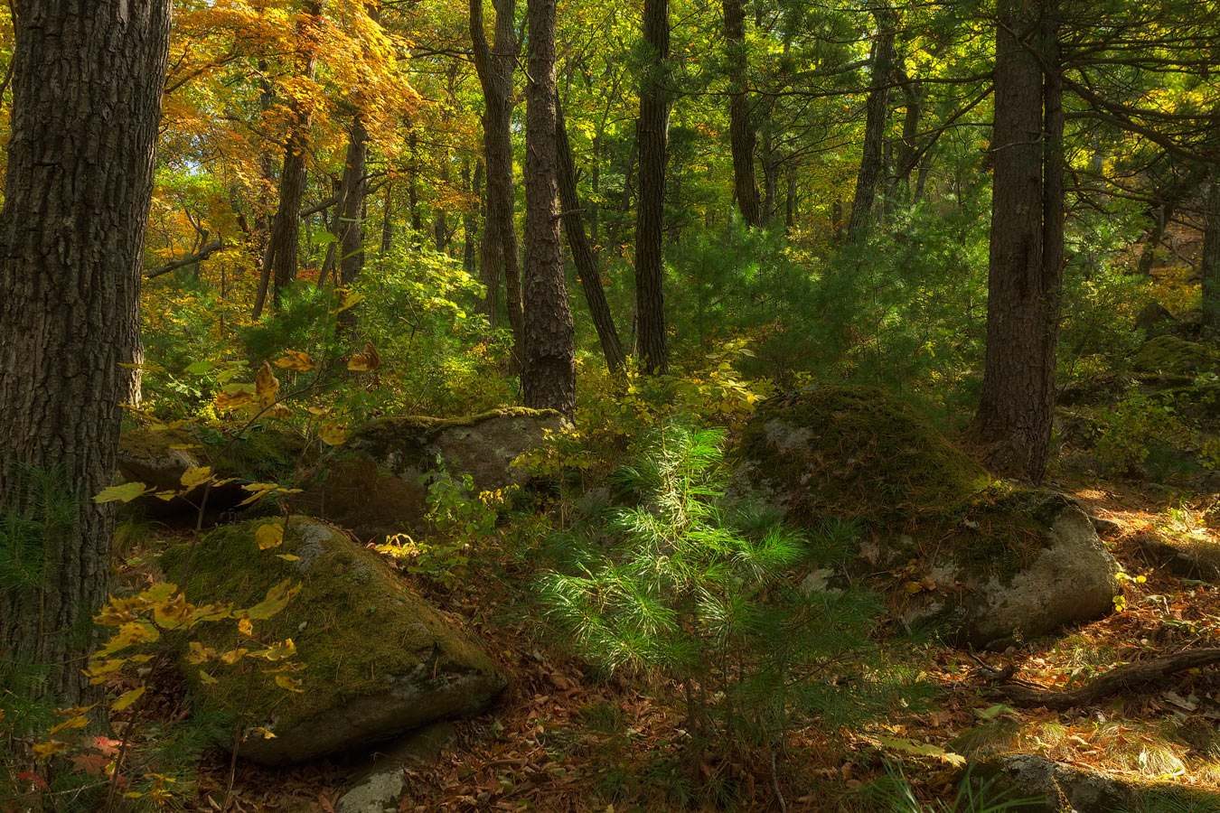
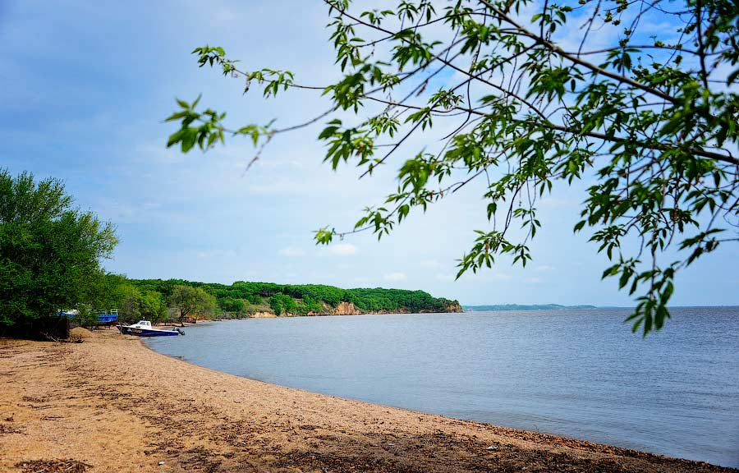
Слайд 14
Озеро Ханка

Slide 15
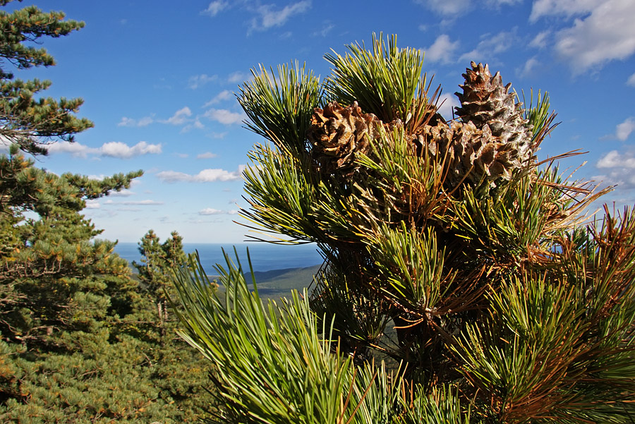
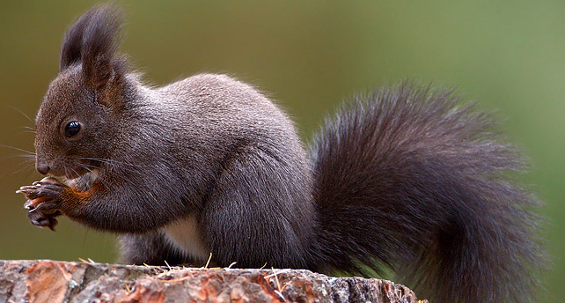
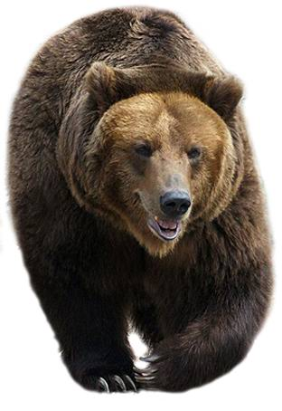
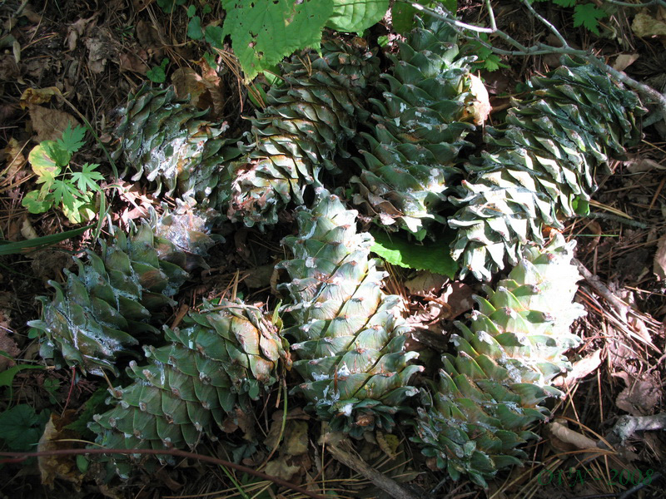
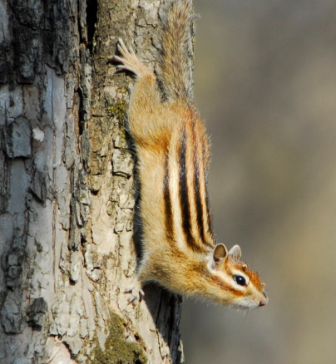
Кедровая шишка
Слайд 15
Пахнет смолой. Орешки ее очень вкусны, сытны и полезны.

Slide 16
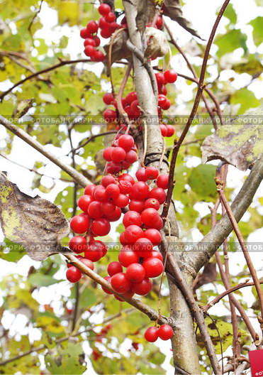
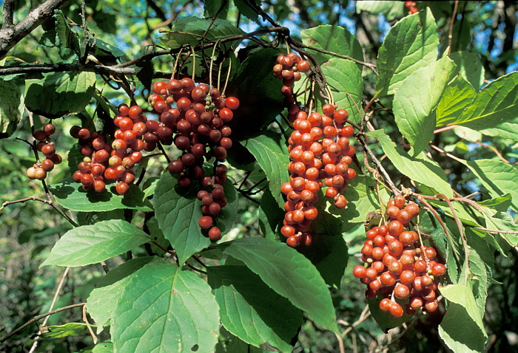
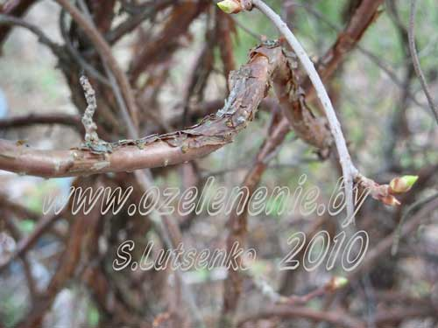
Лимонник
Слайд 16
Лиана лимонника совершенно не похожа внешне на лимон, но если, ее понюхать, то можно ощутить приятный запах лимона.
Из листьев и коры заваривают чай, ягоды используют для джемов и прохладительных напитков.

Slide 17
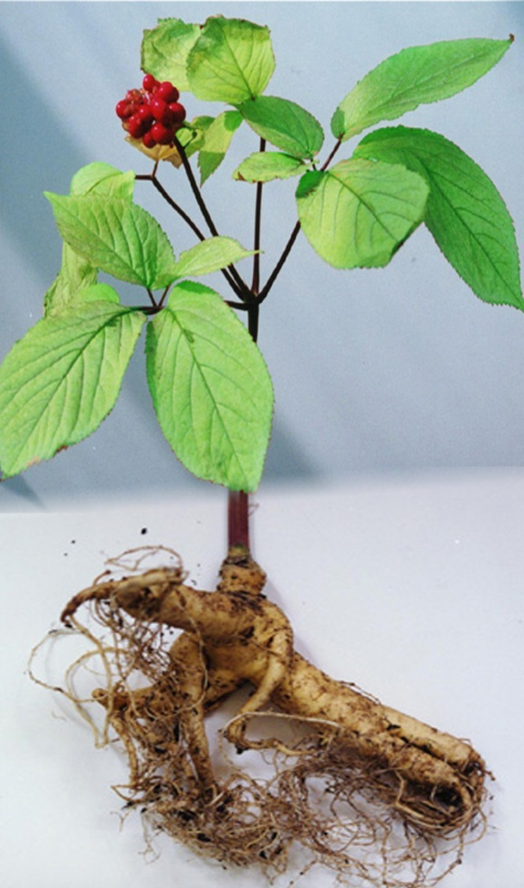
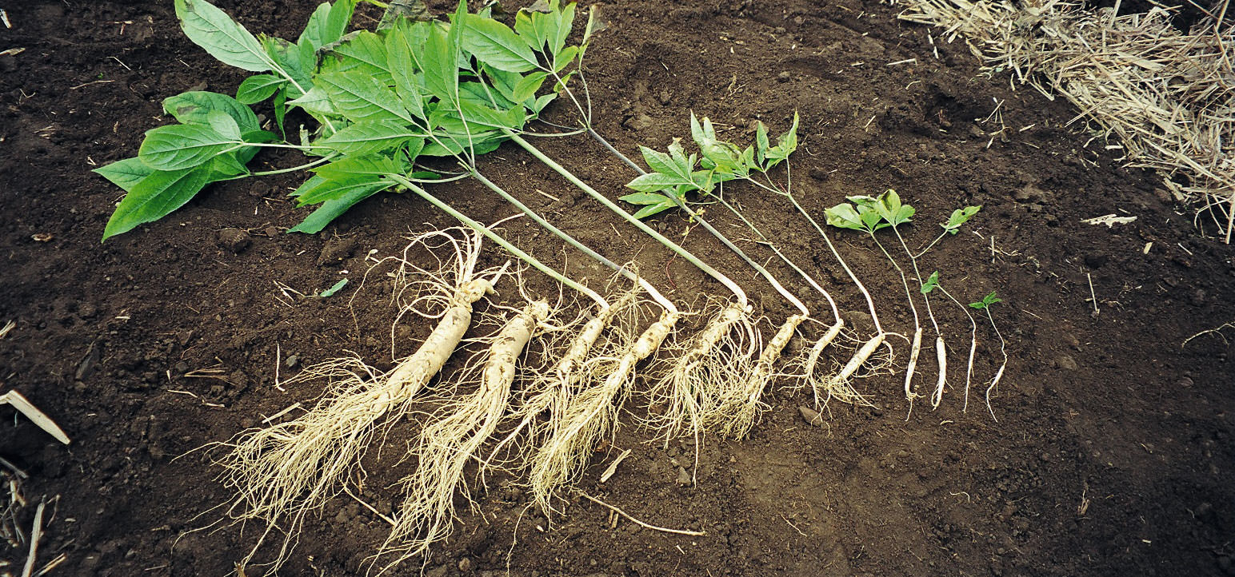
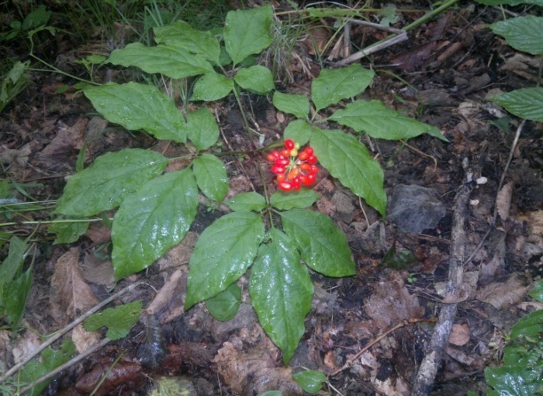
Слайд 17
Целебный корень женьшень – корень дающий людям силу и здоровье.
Он укрепляет организм, повышает иммунитет и сопротивляемость к болезням.

Slide 18
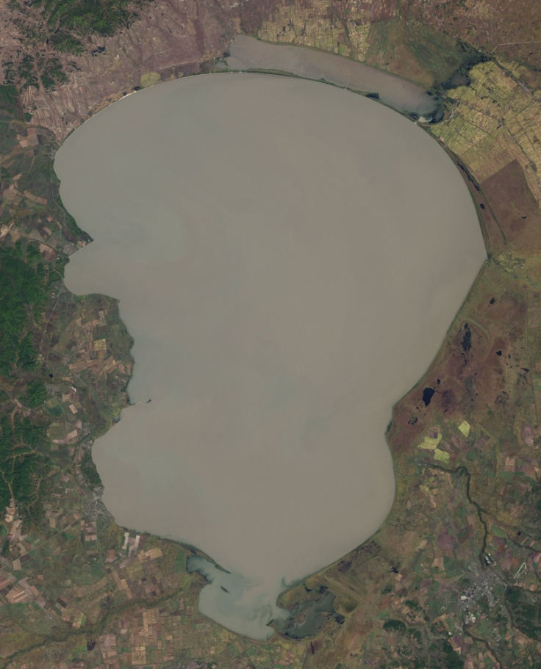
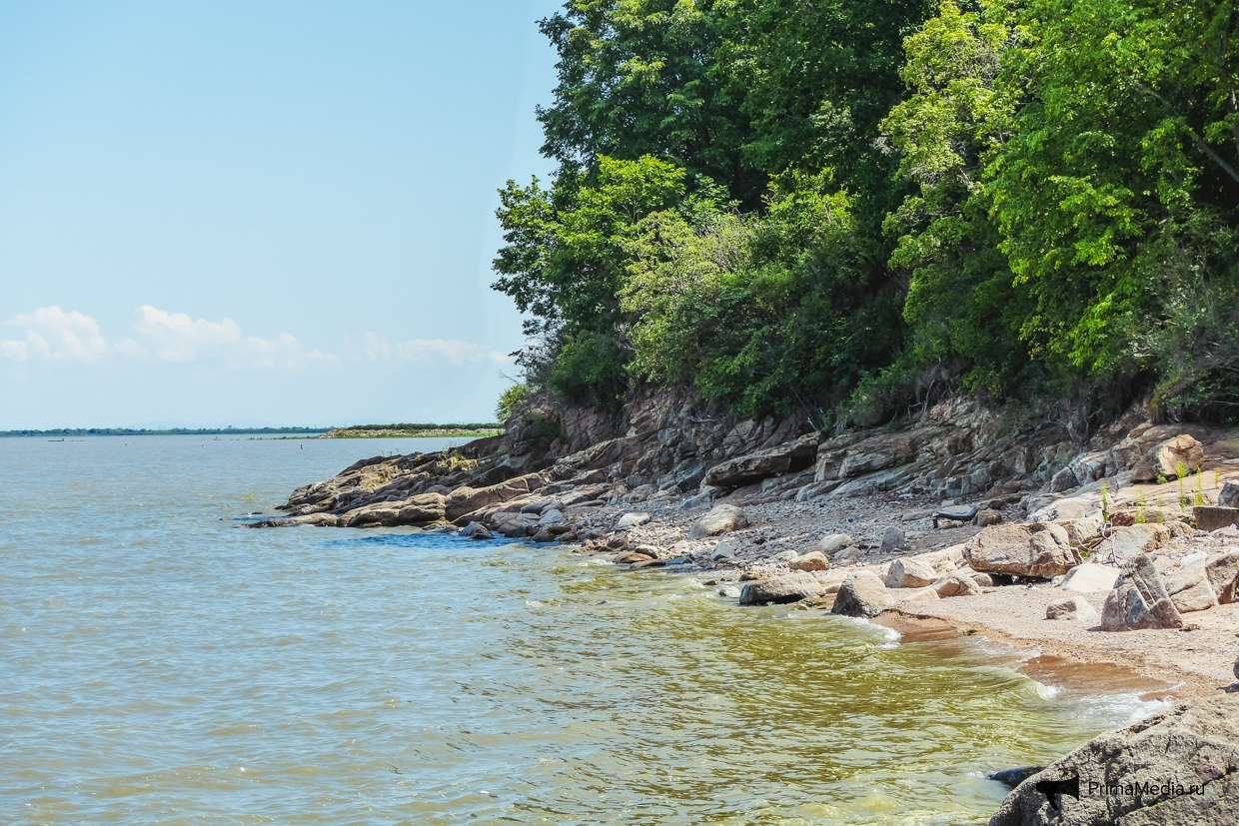
Берег озера Ханка
Слайд 18
озеро Ханка – самое большое пресное озеро не только в Приморском крае, но и на всем Дальнем Востоке. Особенностью Ханки, является ее небольшая глубина, в среднем - от 4,5 до 10 метров.
Озеро хорошо прогревается весной и летом.
Поэтому в его водах водится огромное количество рыб, моллюсков. На берегах произрастает большое количество краснокнижных растений. Гнездится большинство видов птиц Дальнего Востока. Из-за такого количества пернатых в старину озеро называли Ханкай-Омо, что в переводе означает – «Море птичьих перьев».

Slide 19
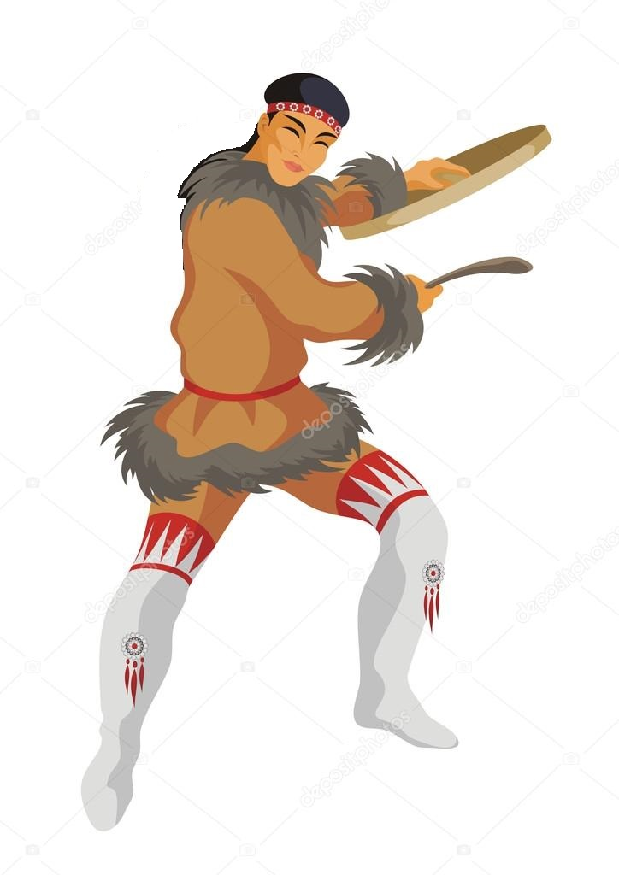

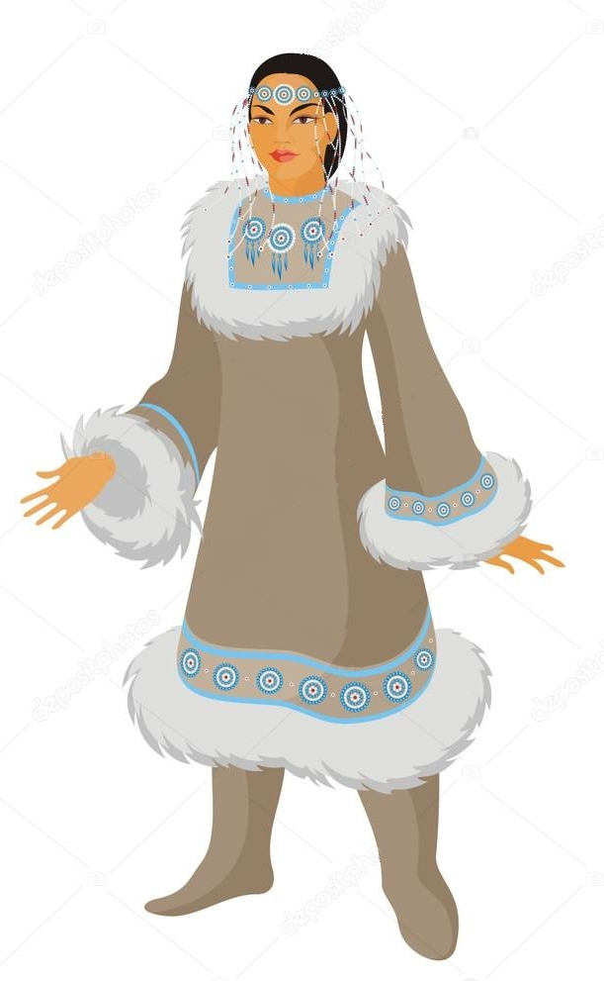
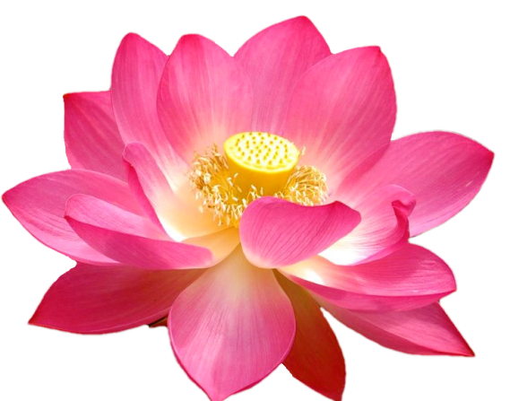
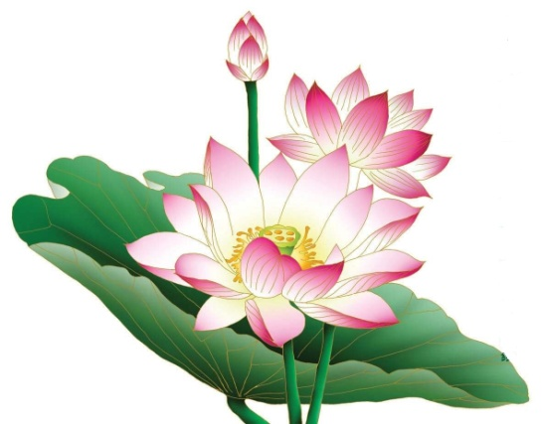
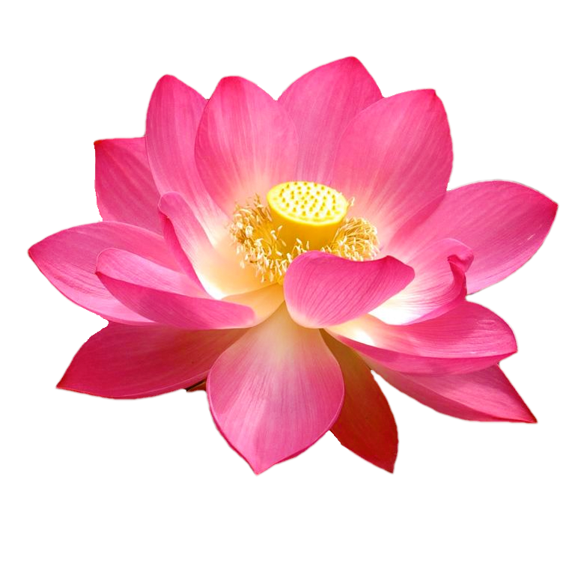

Легенда о лотосе.
В основе легенды рождения лотоса, лежит история любви красивого юноши Энтоя, ветреной красавицы Эйны, и Лоты, безответно влюбленной в Энтоя.
Слайд 19

Slide 20
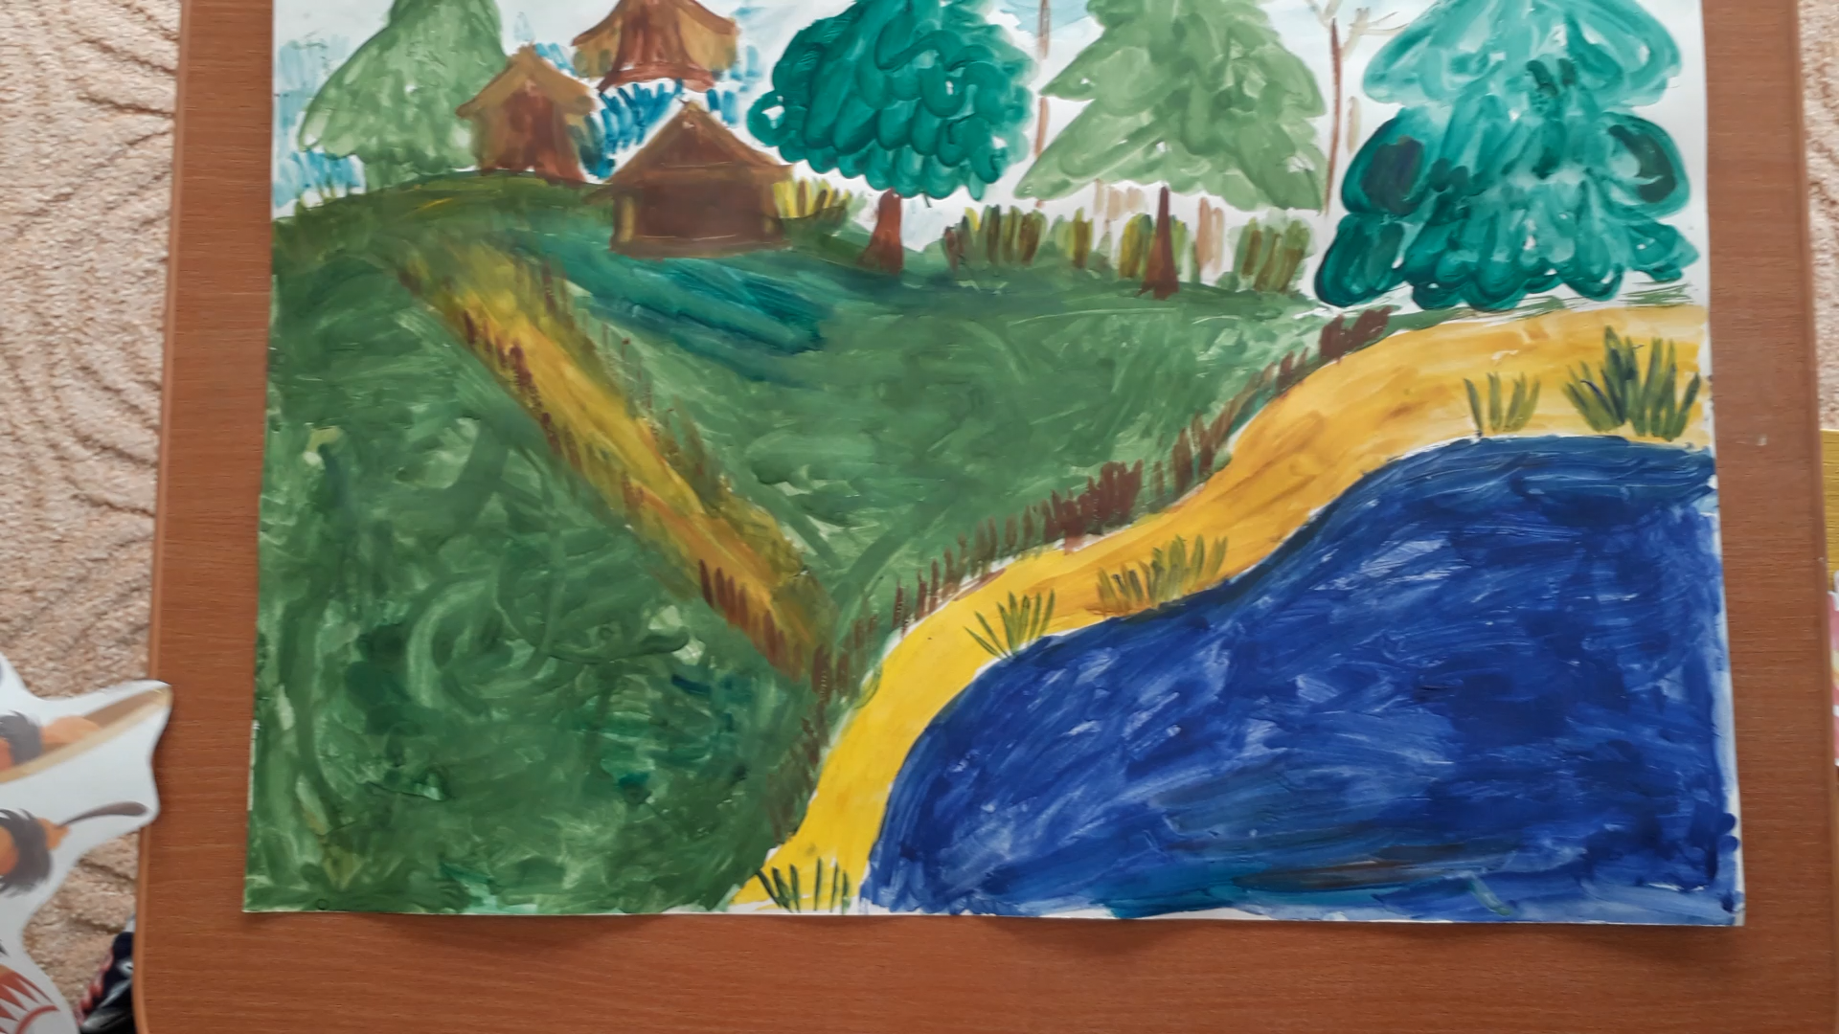
«Легенда о лотосе»

Slide 21
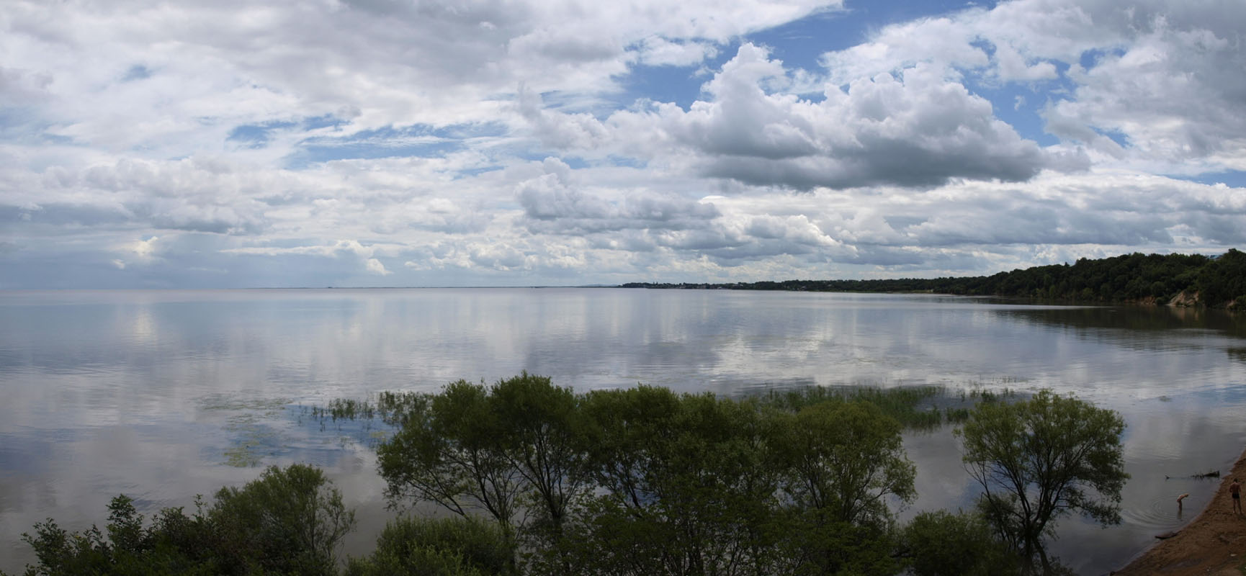

озеро Ханка
Слайд 20
Правила:
Костер в лесу не разжигай,
Сор за собой не оставляй
Травинки, ветки не ломай,
Зверей и птиц оберегай.

Slide 22



Лотосы Приморья!
Слайд 21

Slide 23




Слайд 22
Это моя Родина – Приморье!

